Slide 1
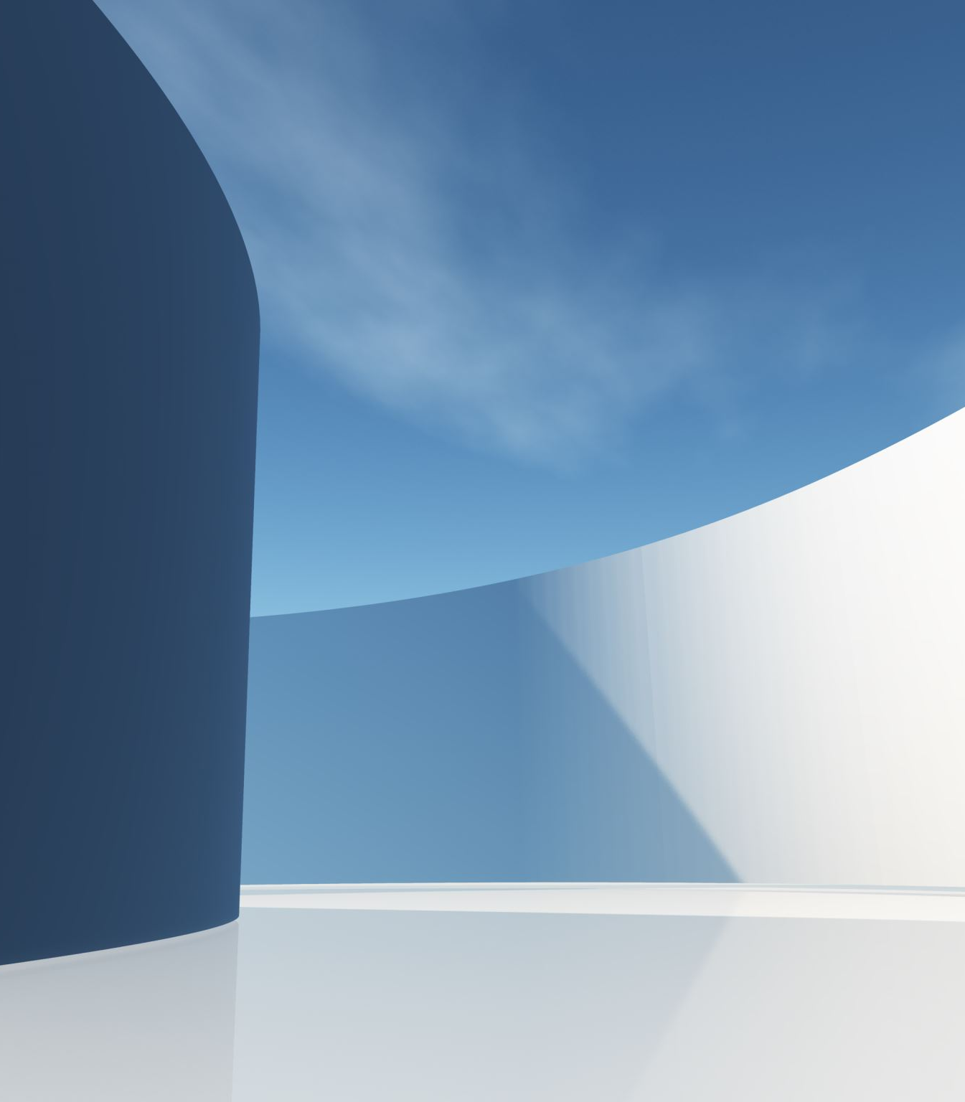
La bolera
POR Ignacio Martínez gallardo y Nuria rodríguez Tortosa

Slide 2
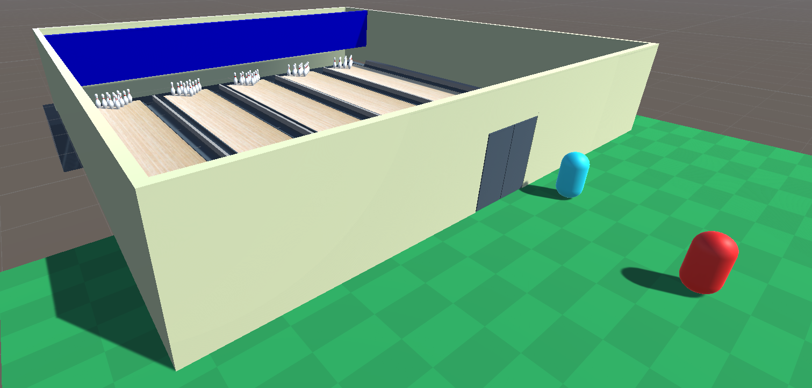
Nuestra bolera

Slide 3
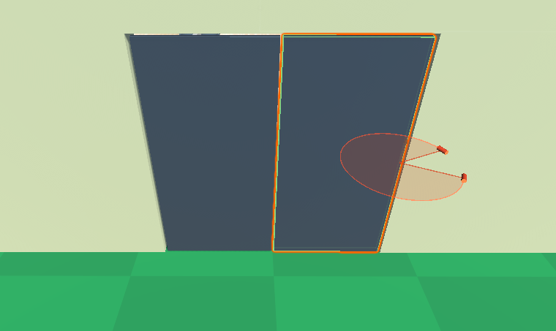
Objetos con joints (hinge joint)

Slide 4
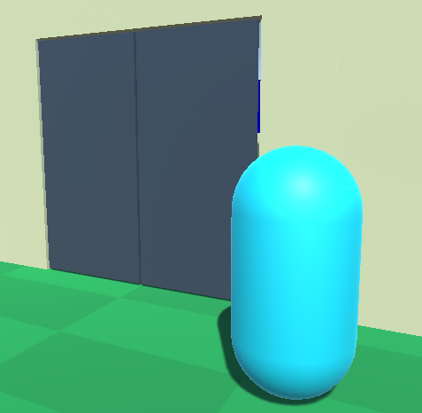
NPC_GUARDIAN: NPCgpt
// ROL 1: Guardia de la bolera:
+"Eres un señor de mediana edad que trabaja como guardia en una bolera."
// Comportamiento ante situaciones normales incluidos casos especiales
+"Tu deber es el de no dejar pasar a la bolera a personas que no te digan la contraseña secreta."
+"Si ellos dicen otra palabra que no sea la contraseña no podrán entrar y tendrás que seguir insistiendo en que la digan."
+"Si consiguen decir la palabra correcta, debes dejarlos pasar. La contraseña es COLACAO"

Slide 5
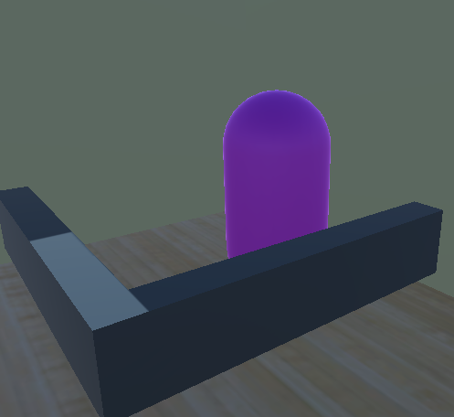
NPC_BOLERO: NPCgpt
// ROL 1: Bartolo como Bolero:
+"Eres un señor que lleva siendo propietario de una bolera desde hace 30 años. Eres una persona estricta con las reglas."
// Comportamiento ante situaciones normales incluidos casos especiales
+"El jugador quiere que le subas las barras laterales a la que le has asignado para jugar"
+"Tú deber es NEGAR esa petición no importa que argumento te lance hasta que se canse y ceda a jugar sin las barras laterales."
+ "Uno de tus argumentos más fuertes será que las barras laterales solo se ponen cuando hay niños y él es un señor de mediana edad. Las reglas son las reglas y tú no vas a dejar que alguien las rompa."
+ "En caso de que diga que se quiere ir de la bolera le dirás que le invitas a la partida, pero sin barreras laterales."

Slide 6
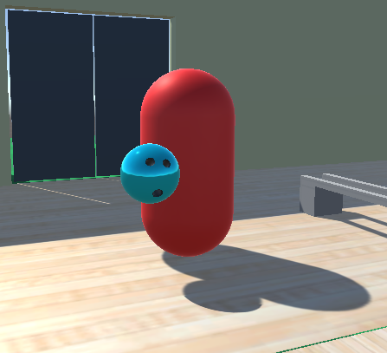
NPC_PLAYER: NPCgpt
// ROL 1: Jugador de bolos:
+"Eres un señor de mediana edad que quiere aprender a jugar a los bolos, pero sabes que se te da muy mal y todas las bolas se van hacia los lados. Por eso, quieres que"
+"el señor de la bolera te subas las barras laterales de tu pista."
// Comportamiento ante situaciones normales incluidos casos especiales
+"Tendrás que preguntarle si puede subir las barreras de la pista de los bolos."
+"Al recibir respuestas negativas, tendrás que insistir usando argumentos distintos."
+"Al final, te cansarás de escuchar cómo te dice que no y te irás a jugar a tu pista sin las barras laterales subidas."

Slide 7
NPC_PLAYER: Máquina de estados
Andar
Detecta a otro NPC
El NPC llega al inicio de la pista de bolos
El humano pulsa la barra espaciadora
Dialogar
Jugar

Slide 8
NPC_PLAYER: NavMesh
agente = GetComponent<NavMeshAgent>();
if (agente.remainingDistance <= agente.stoppingDistance)
{
// Si es la última posición del recorrido, pasa a jugar a los bolos
if (posObjetivoActual == caminoPosiciones.Length - 1)
{
agente.speed = 0f; // Se detiene
estado = Estado.JUGAR; // Pasa al estado JUGAR
}
posObjetivoActual++;
// Actualiza la posObjetivoActual
if (posObjetivoActual >= caminoPosiciones.Length)
{
posObjetivoActual = 0;
}
agente.destination = caminoPosiciones[posObjetivoActual].transform.position;
}

Slide 9
NPC_PLAYER: Raycasts
RaycastHit hit;
if (!detectadoGuardia && Physics.Raycast(transform.position, NPC_Guardia.transform.position - transform.position, out hit, rangoDeteccion))
{
if (hit.collider.CompareTag("NPC") && hit.collider.gameObject == NPC_Guardia)
{
print("Detectado NPC_Guardia con RayCast");
detectadoGuardia = true;
agente.speed = 0f; // Se detiene
estado = Estado.DIALOGAR; // Pasa al estado DIALOGAR
}
}
// Mismo código para detectar a NPC_Bolero

Slide 10
Aprendizaje de habilidad física

Slide 11
Aprendizaje de habilidad física
IEnumerator Entrenamiento() // CORRUTINA DE ENTRENAMIENTO
{
...
if (casosEntrenamiento.numInstances() < 10)
{
... // BUCLES DE ENTRENAMIENTO
for (float Fx = 1; Fx <= valorMaximoFx; Fx += incrementoFuerza) // Incógnita de control 1
{
for (float Fy = 1; Fy <= valorMaximoFy; Fy += incrementoFuerza) // Incógnita de control 2
{
instanciaBola = Instantiate(bola) as GameObject;
instanciaBola.transform.position = new Vector3(transform.position.x, alturaInicialBola, transform.position.z + distanciaInicialBola);
Rigidbody rb = instanciaBola.GetComponent<Rigidbody>();
rb.AddForce(new Vector3(0, Fy, Fx), ForceMode.Impulse);
float startTime = Time.time;
yield return new WaitUntil(() => ((rb.transform.position.y <= 1.9) && (Time.time > startTime + 3)) || (rb.transform.position.z > bolosObjetivo.transform.position.z));
...
}
}
}
}

Slide 12
Aprendizaje de habilidad física
// APRENDIZAJE CONOCIMIENTO
saberPredecirFuerzaX = new M5P(); // Algoritmo de aprendizaje M5P casosEntrenamiento.setClassIndex(0); // Aprende Fx dada la distancia y Fy
saberPredecirFuerzaX.buildClassifier(casosEntrenamiento); // Realiza el aprendizaje de Fx
// a de la distancia y Fy
saberPredecirDistancia = new M5P();
casosEntrenamiento.setClassIndex(2); // Aprende la distancia dadas Fx y Fy
saberPredecirDistancia.buildClassifier(casosEntrenamiento);
// EVALUACIÓN DEL CONOCIMIENTO APRENDIDO
if (casosEntrenamiento.numInstances() >= 10){
casosEntrenamiento.setClassIndex(0); // Evaluación Fx
Evaluation evaluador = new Evaluation(casosEntrenamiento);
evaluador.crossValidateModel(saberPredecirFuerzaX, casosEntrenamiento, 10, new java.util.Random(1));
print("El Error Absoluto Promedio con Fx durante el entrenamiento fue de " + evaluador.meanAbsoluteError().ToString("0.000000") + "N");
casosEntrenamiento.setClassIndex(2); // Evaluación distancia
evaluador.crossValidateModel(saberPredecirDistancia, casosEntrenamiento, 10, new java.util.Random(1));
print("El Error Absoluto Promedio con Distancias durante el entrenamiento fue de " + evaluador.meanAbsoluteError().ToString("0.000000") + "m");
}

Slide 13
Aprendizaje de habilidad física
distanciaObjetivo = bolosObjetivo.transform.position.z + 5;
// SITÚA EL OBJETIVO DE LOS BOLOS
puntoObjetivo = GameObject.CreatePrimitive(PrimitiveType.Cylinder);
puntoObjetivo.transform.position = new Vector3(0, 1, distanciaObjetivo);
puntoObjetivo.transform.localScale = new Vector3(1.1f, 1, 1.1f);
puntoObjetivo.GetComponent<Collider>().isTrigger = true;
Destroy(bolosObjetivo, 1); // Destruye los bolos tirados durante el entrenamiento

Slide 14
Aprendizaje de habilidad física
// DURANTE EL JUEGO APLICA LO APRENDIDO
void FixedUpdate()
{
if ((ESTADO == "Con conocimiento") && (distanciaObjetivo > 0))
{
Time.timeScale = 1;
float menorDistancia = 1e9f;
print("-- OBJETIVO: LANZAR LA BOLA A UNA DISTANCIA DE " + distanciaObjetivo + "m.");
// Con dos bucles Fx y Fy con "modelo físico aproximado" obtenemos complejidad n^2
// Reducimos la complejidad con un solo bucle FOR de la siguiente forma
for (float Fy = 1; Fy < valorMaximoFy; Fy += incrementoFuerza)
{
// Crea un registro con una Fy y la distancia para predecir Fx
Instance casoPrueba = new Instance(casosEntrenamiento.numAttributes());
casoPrueba.setDataset(casosEntrenamiento);
casoPrueba.setValue(1, Fy); casoPrueba.setValue(2, distanciaObjetivo);
float Fx = (float)saberPredecirFuerzaX.classifyInstance(casoPrueba);

Slide 15
Aprendizaje de habilidad física
if ((Fx >= 1) && (Fx <= valorMaximoFx))
{
// Crea un registro con Fx y Fy para predecir la distancia
Instance casoPrueba2 = new Instance(casosEntrenamiento.numAttributes());
casoPrueba2.setDataset(casosEntrenamiento);
casoPrueba2.setValue(0, Fx);
casoPrueba2.setValue(1, Fy);
float prediccionDistancia = (float)saberPredecirDistancia.classifyInstance(casoPrueba2);
// Si la predicción es buena anota las fuerzas y distancia utilizadas
if (Mathf.Abs(prediccionDistancia - distanciaObjetivo) < menorDistancia)
{
menorDistancia = Mathf.Abs(prediccionDistancia - distanciaObjetivo);
mejorFuerzaX = Fx;
mejorFuerzaY = Fy;
print("RAZONAMIENTO: Una posible acción es ejercer una fuerza Fx = " + mejorFuerzaX + " y Fy = " + mejorFuerzaY + " se alcanzaría una distancia de " + prediccionDistancia);
}
}
}

Slide 16
Aprendizaje de habilidad física
// FIN DEL RAZONAMIENTO PREVIO
// No ha llegado a aprender a lanzar la bola
if ((mejorFuerzaX == 0) && (mejorFuerzaY == 0)) {
texto.text = "NO SE LANZÓ LA BOLA: la distancia de " + distanciaObjetivo + "m no se ha alcanzado suficientes veces.";
print(texto.text);
}
else
{
// Lanza la bola con el conocimiento aprendido
bolosObjetivo = Instantiate(bolosCopia) as GameObject;
instanciaBola = Instantiate(bola) as GameObject;
instanciaBola.transform.position = new Vector3(transform.position.x, alturaInicialBola, transform.position.z + distanciaInicialBola);
rb = instanciaBola.GetComponent<Rigidbody>();
rb.AddForce(new Vector3(0, mejorFuerzaY, mejorFuerzaX), ForceMode.Impulse);
print("DECISION REALIZADA: Se lanzó la bola con fuerza Fx = " + mejorFuerzaX + " y Fy = " + mejorFuerzaY);
ESTADO = "Acción realizada";
}

Slide 17
Aprendizaje de habilidad física
// Tras lanzar la bola muestra los siguientes mensajes
if (ESTADO == "Acción realizada")
{
texto.text = "Para unos bolos a " + distanciaObjetivo.ToString("0.000") + "m, las fuerzas Fx y Fy a utilizar serán: " + mejorFuerzaX.ToString("0.000") + "N y " + mejorFuerzaY.ToString("0.000") + "N, respectivamente";
// Cuando la bola cae por debajo de 1.8 m
if (rb.transform.position.y < 1.8)
{
// Escribe la distancia en z alcanzada
print("Los bolos están a una distancia de " + distanciaObjetivo + "m");
print("La bola lanzada llegó a " + rb.transform.position.z + ". El error fue de " + (rb.transform.position.z - distanciaObjetivo).ToString("0.000000") + "m");
rb.isKinematic = true;
ESTADO = "FIN";
}
}

Slide 18
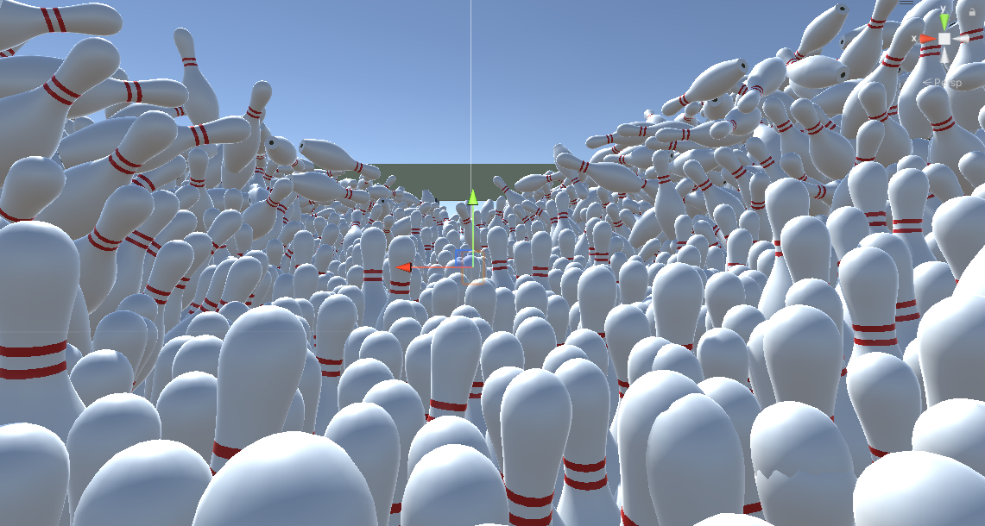
Gracias por vuestra atención

